Slide 1
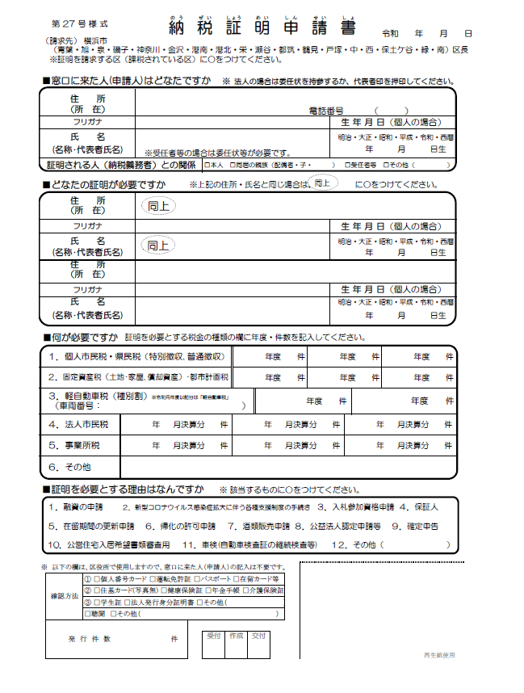
Solicitud de certificado fiscal
* Encierre en un círculo el área municipal en la que está solicitando el certificado
(oficina municipal donde paga impuestos).
¿Quién es la persona que se presentó en la ventanilla (solicitante)?
* Para una corporación, aporte un poder notarial o coloque el sello del representante.
①Dirección
②Nombre
* Se exige un poder notarial o documento similar para un representante autorizado, etc.
③Número telefónico
④Fecha de nacimiento
⑤Relación con la persona que se certifica (contribuyente)
□Uno mismo □Familiar corresidente (cónyuge/hijo)
□Representante autorizado, etc. □Otro
①
③
④
②
⑤
①
¿De quién se necesita el certificado? * Si la dirección y nombre son iguales a los anteriores, por favor encierre en un círculo "Iguales a los anteriores".
①Dirección
②Nombre
③
②
③Fecha de nacimiento
¿Qué se necesita? Introduzca el año y el número de casos en la sección para el tipo de impuesto para el que se requiere la certificación.
Impuesto municipal e impuesto de la prefectura de persona
(recaudación especial, recaudación regular)
2. Impuesto de activos fijos (terreno, edificaciones, activos depreciables) e impuesto de planificación urbana
3. Impuesto de vehículo ligero (tasa por categoría)
(Número del vehículo: )
4. Impuesto municipal corporativo
5. Impuesto de oficina comercial
6. Otro
¿Cuál es la razón por la que se necesita el certificado? * Encierre en un círculo la opción relevante.
1. Solicitud de préstamo 2. Procedimientos para varios programas de ayuda debido a la pandemia de COVID-19 3. Solicitud de calificación de licitación 4. Garante 5. Solicitud de extensión de visa 6. Solicitud de naturalización 7. Solicitud de venta de bebidas alcohólicas
8. Solicitud de certificación de corporación de interés público, etc. 9. Declaración de impuestos
10. Revisión de documento de solicitud de vivienda pública 11. Inspección de seguridad de automóvil (continuación de certificado de inspección de automóvil, etc.) 12. Otro

